Slide 1
Apresentação de desenvolvimento do projeto
Sofia Rodrigues

Slide 2
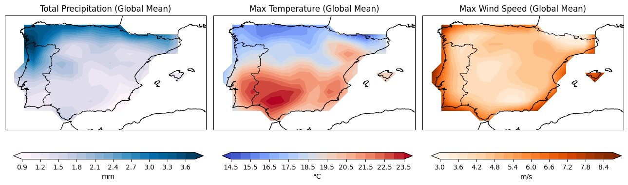
Iberia
Média Global para cada pixel de todos os dados para cada variável meteorológica

Slide 3
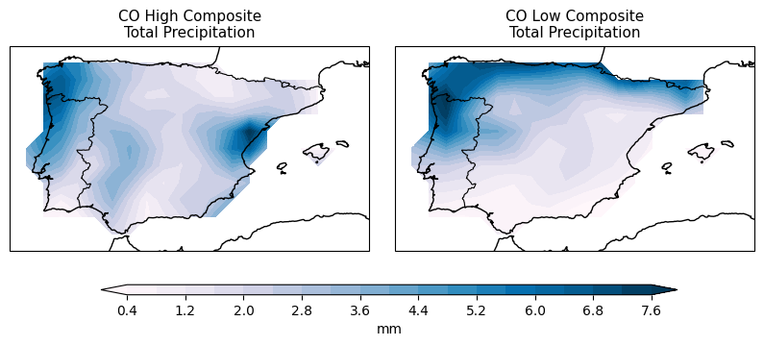
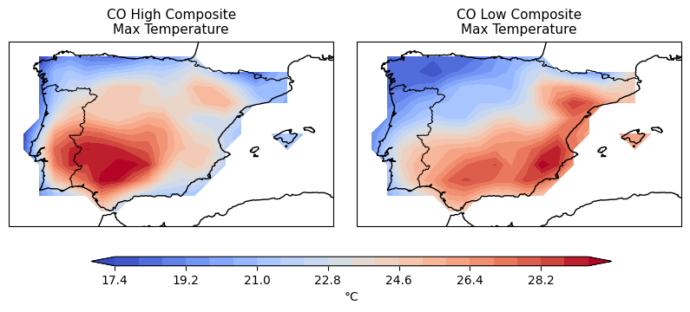
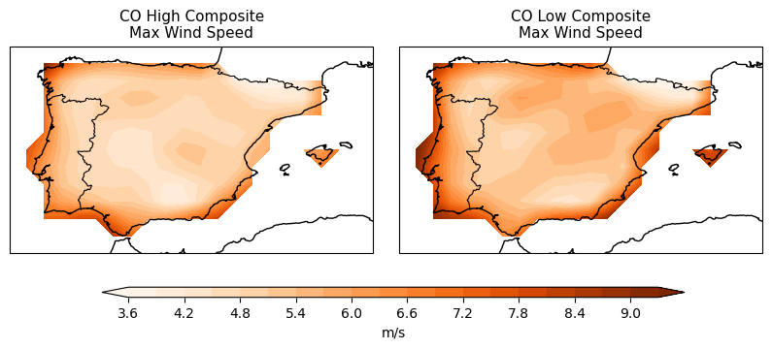
Iberia
Média para cada pixel de n= 25 dias (mais poluente e menos poluentes) para cada variável meteorológica

Slide 4
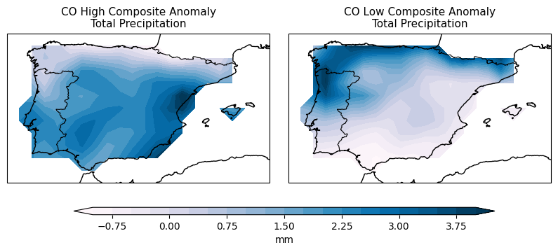
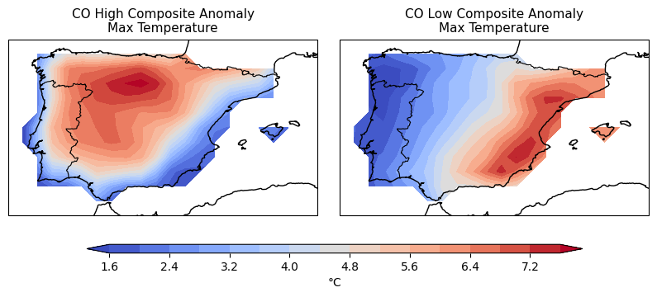
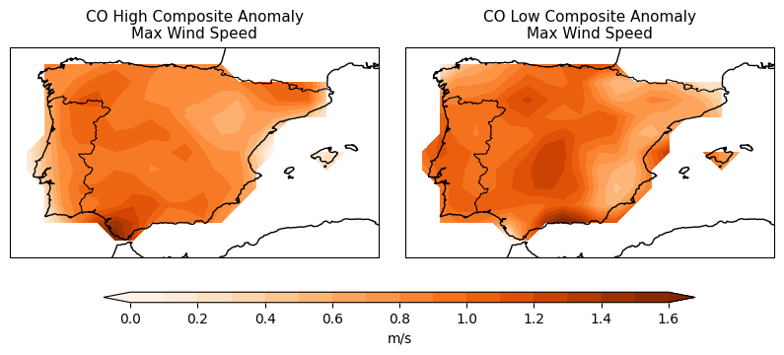
Iberia
Média Global - Média para cada pixel de n= 25 dias (mais poluente e menos poluentes) para cada variável meteorológica = Anomalia

Slide 5
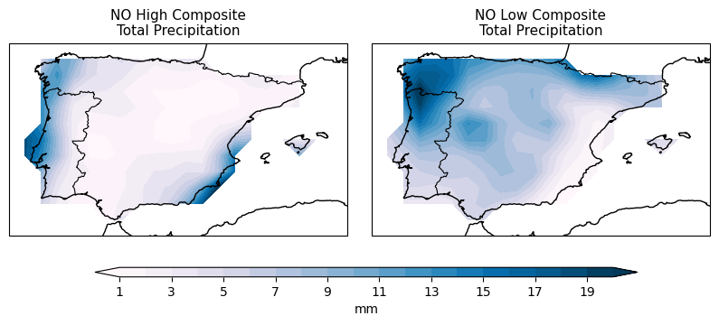
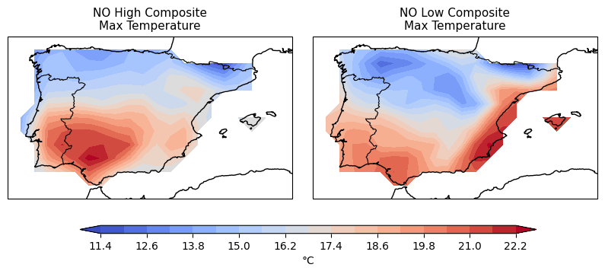
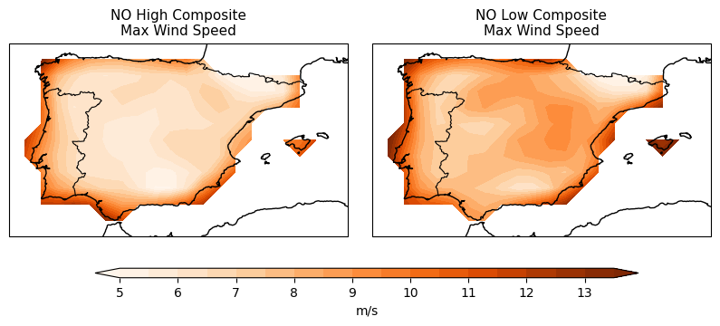
Iberia
Média para cada pixel de n= 25 dias (mais poluente e menos poluentes) para cada variável meteorológica

Slide 6
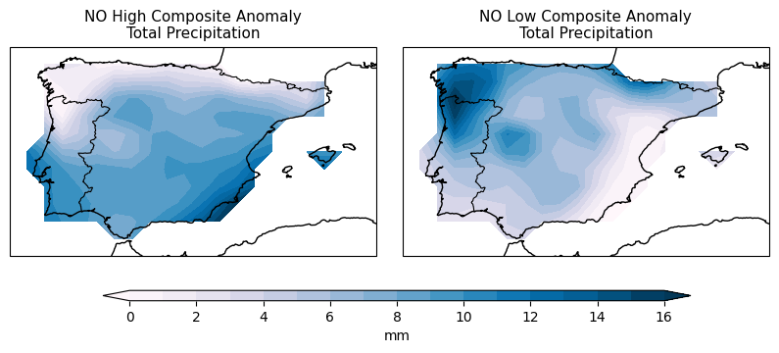
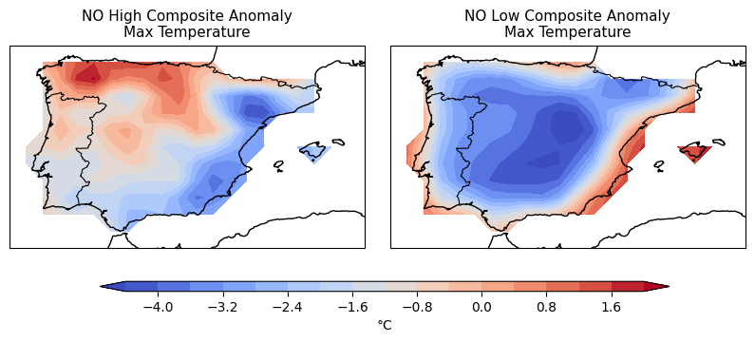
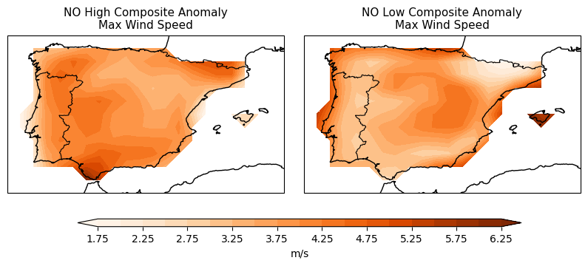
Iberia
Média Global - Média para cada pixel de n= 25 dias (mais poluente e menos poluentes) para cada variável meteorológica = Anomalia

Slide 7
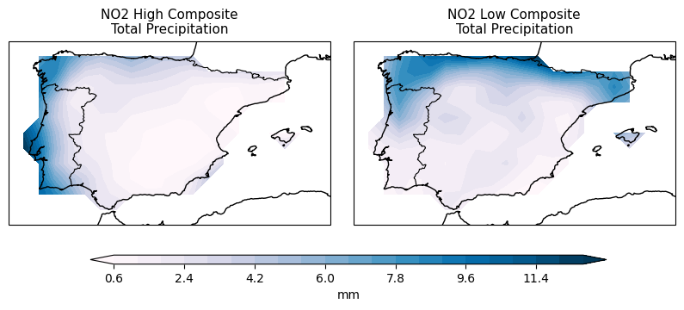
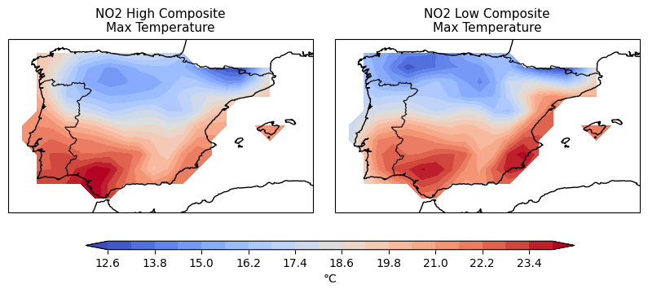
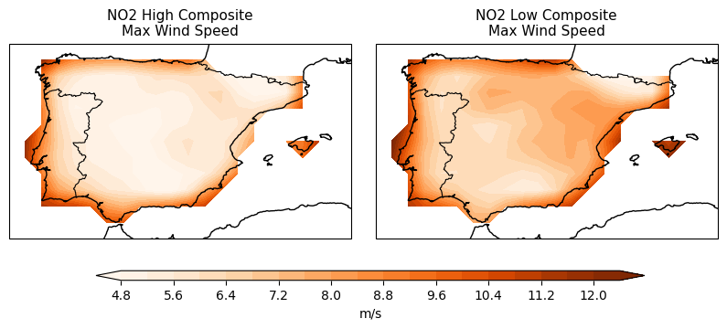
Iberia
Média para cada pixel de n= 25 dias (mais poluente e menos poluentes) para cada variável meteorológica

Slide 8
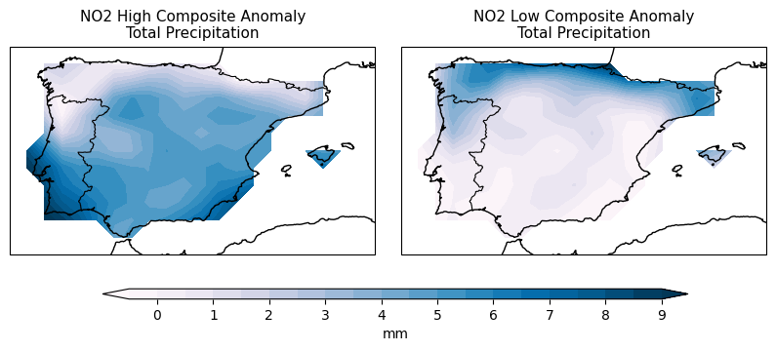
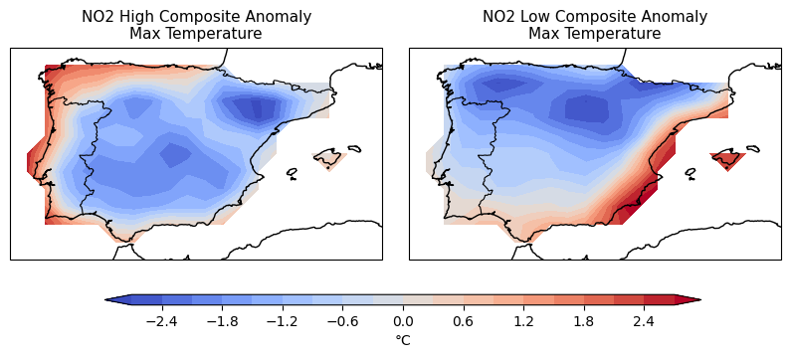
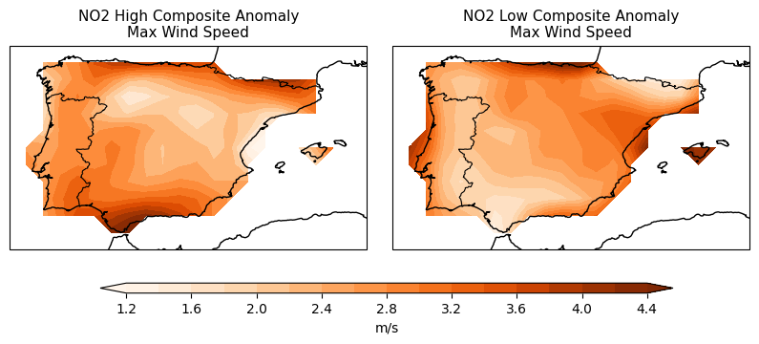
Iberia
Média Global - Média para cada pixel de n= 25 dias (mais poluente e menos poluentes) para cada variável meteorológica = Anomalia

Slide 9
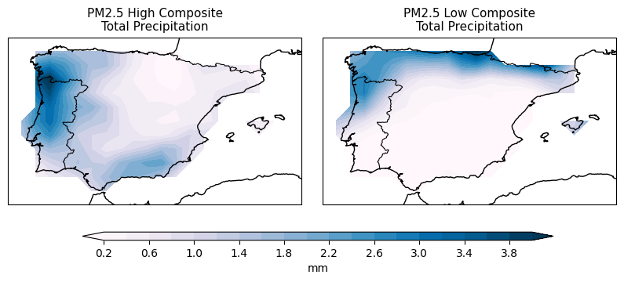
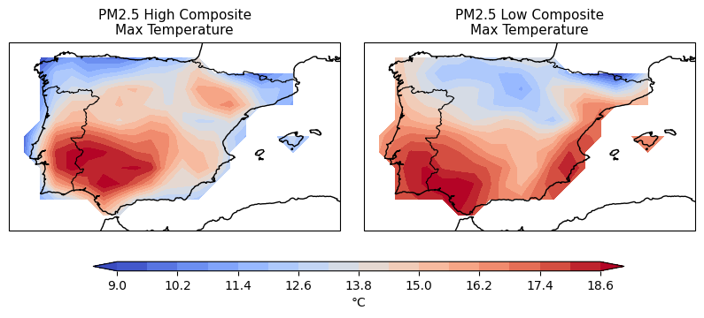
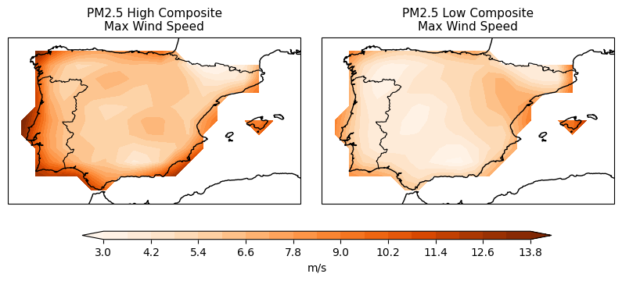
Iberia
Média para cada pixel de n= 25 dias (mais poluente e menos poluentes) para cada variável meteorológica

Slide 10
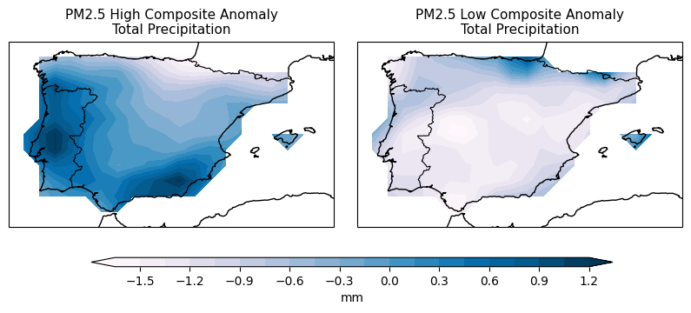
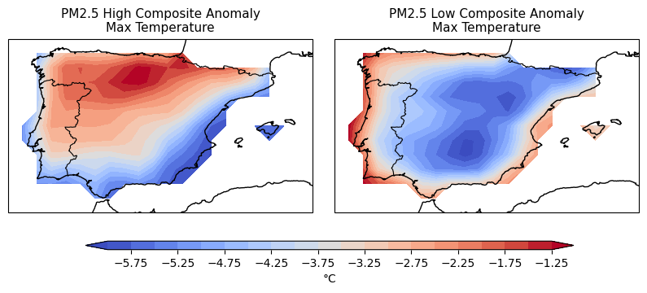
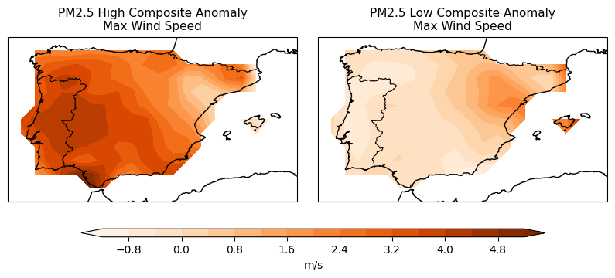
Iberia
Média Global - Média para cada pixel de n= 25 dias (mais poluente e menos poluentes) para cada variável meteorológica = Anomalia

Slide 11
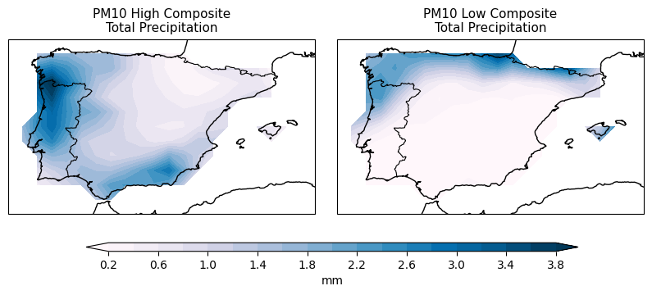
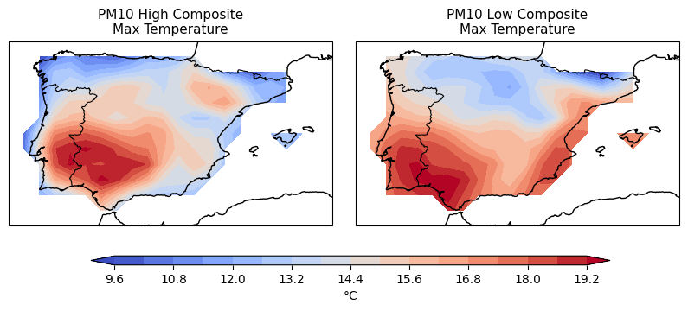
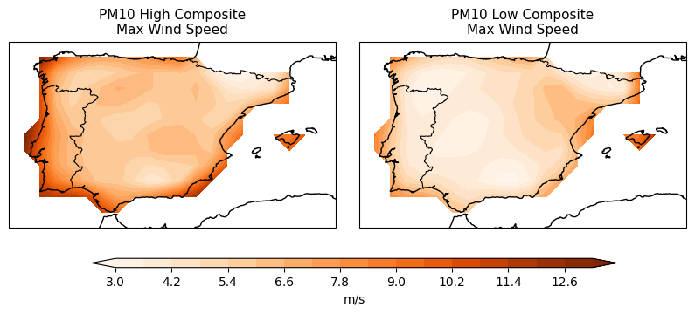
Iberia
Média para cada pixel de n= 25 dias (mais poluente e menos poluentes) para cada variável meteorológica

Slide 12
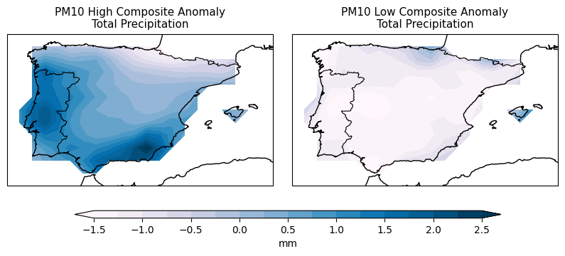
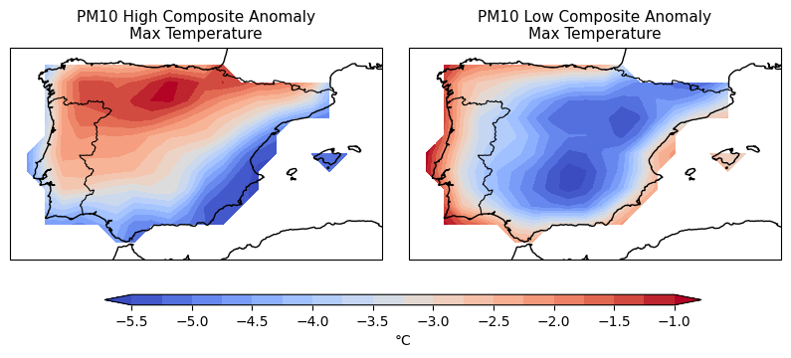
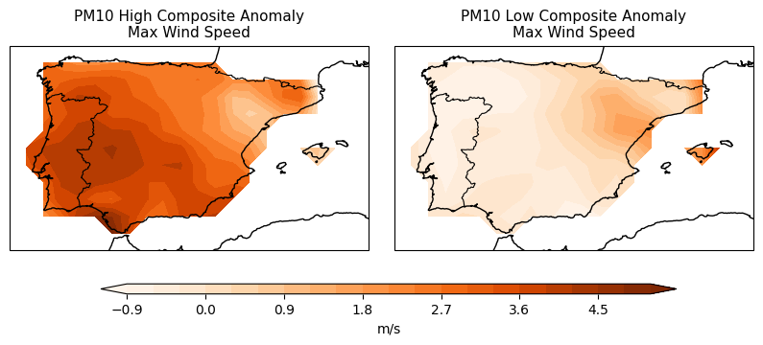
Iberia
Média Global - Média para cada pixel de n= 25 dias (mais poluente e menos poluentes) para cada variável meteorológica = Anomalia

Slide 13
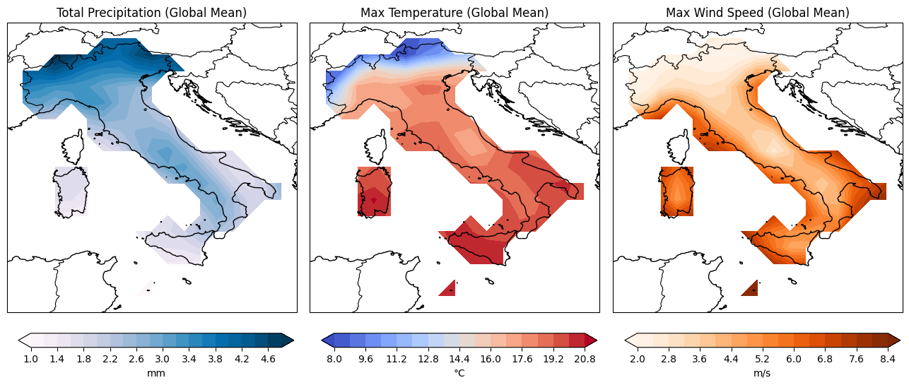
Italy
Média Global para cada pixel de todos os dados para cada variável meteorológica

Slide 14
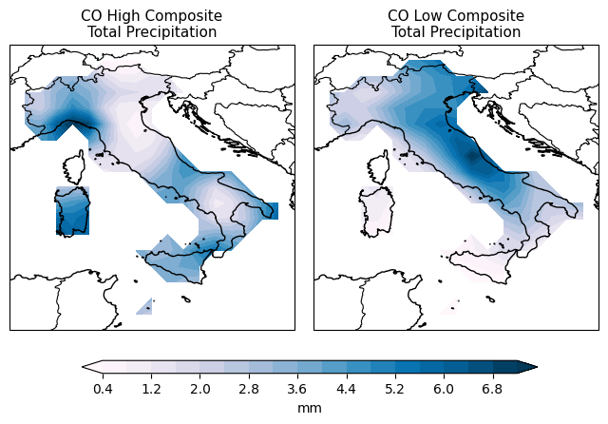
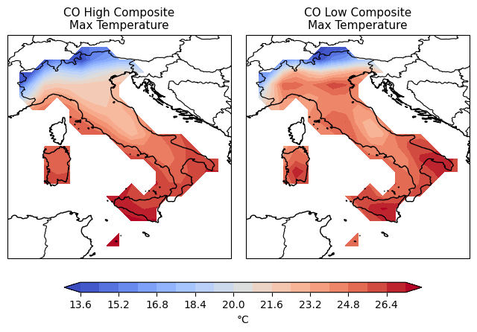
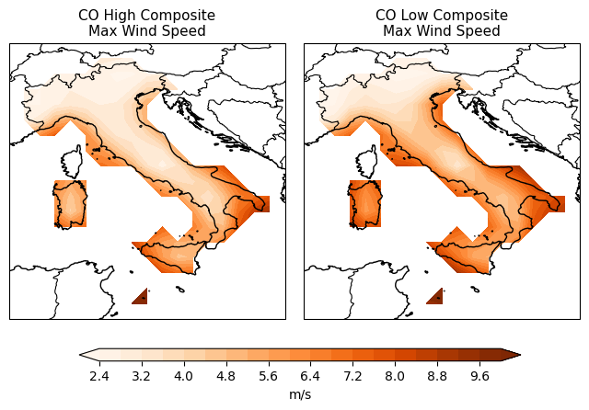
Italy
Média para cada pixel de n= 25 dias (mais poluente e menos poluentes) para cada variável meteorológica

Slide 15
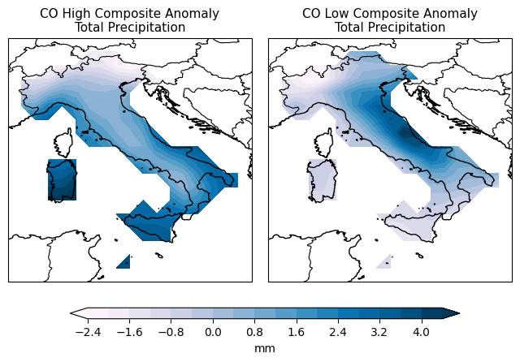
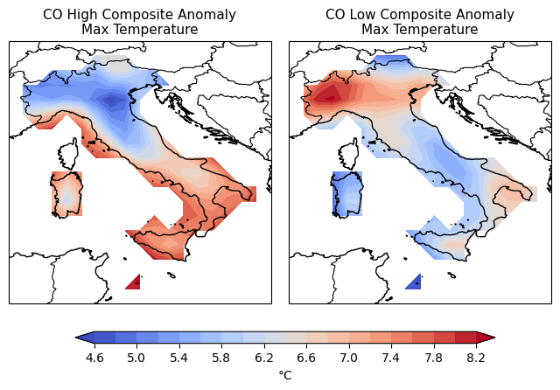
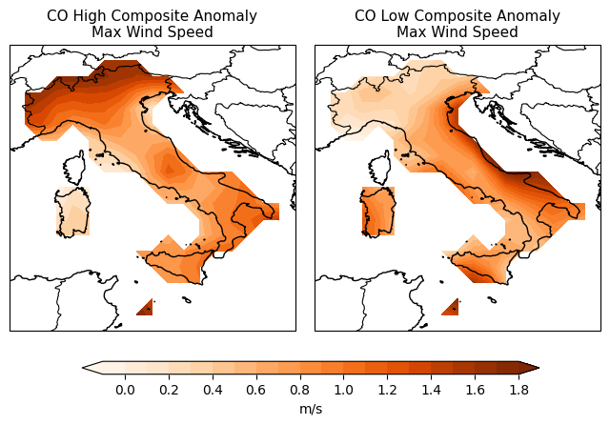
Italy
Média Global - Média para cada pixel de n= 25 dias (mais poluente e menos poluentes) para cada variável meteorológica = Anomalia

Slide 16
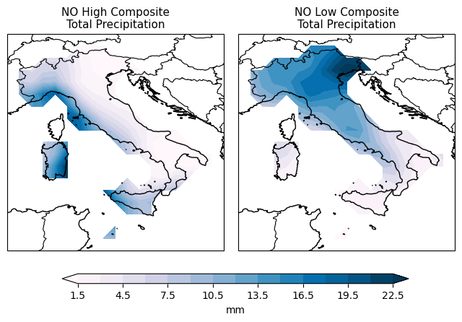
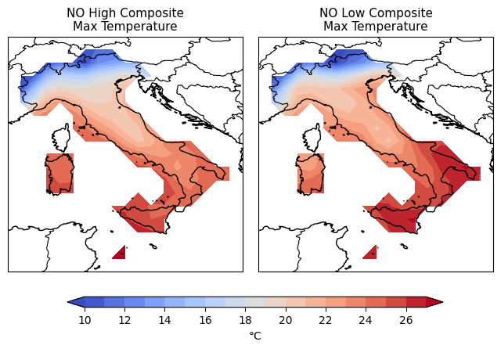
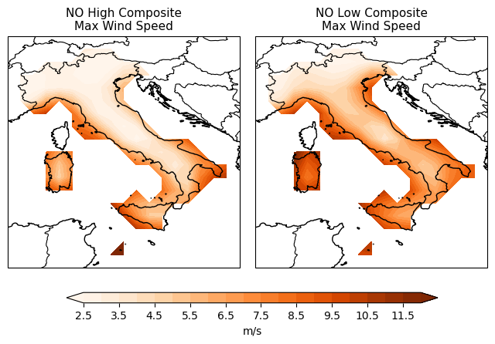
Italy
Média para cada pixel de n= 25 dias (mais poluente e menos poluentes) para cada variável meteorológica

Slide 17
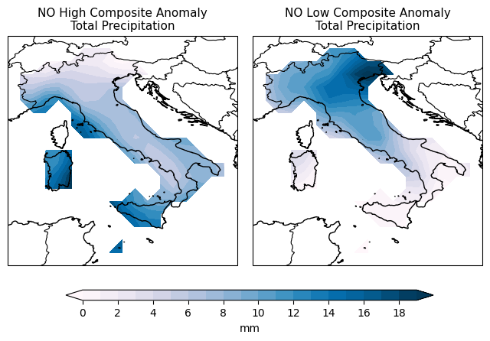
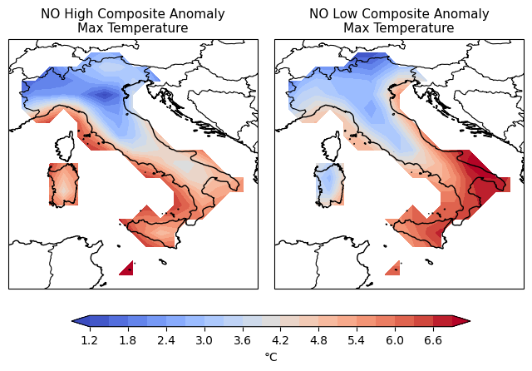
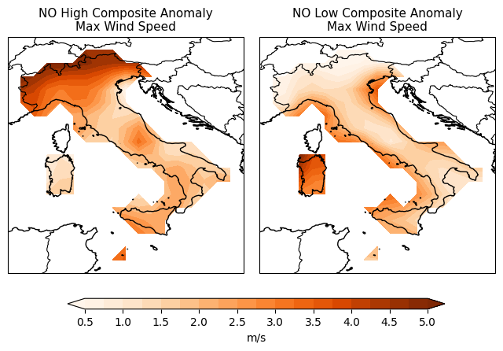
Italy
Média Global - Média para cada pixel de n= 25 dias (mais poluente e menos poluentes) para cada variável meteorológica = Anomalia

Slide 18
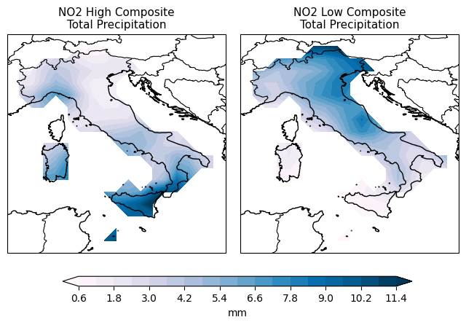
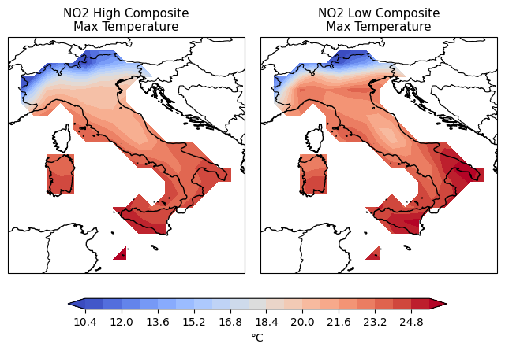
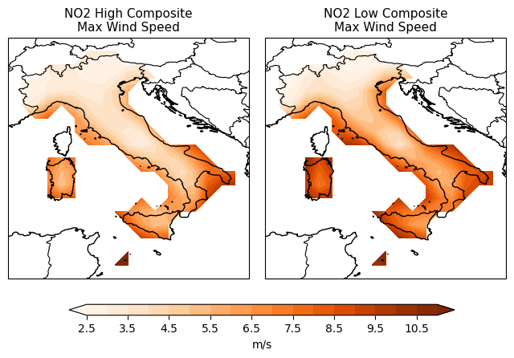
Italy
Média para cada pixel de n= 25 dias (mais poluente e menos poluentes) para cada variável meteorológica

Slide 19
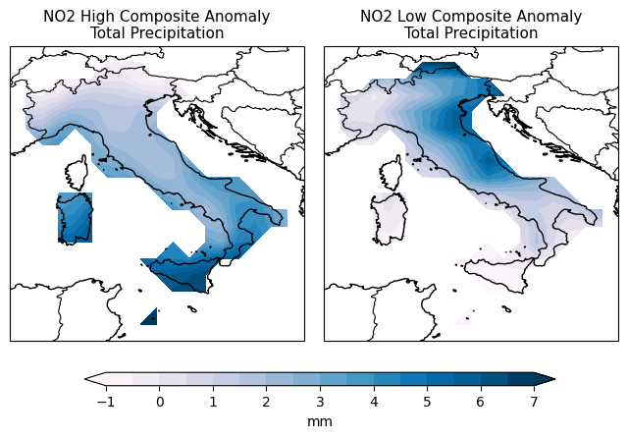
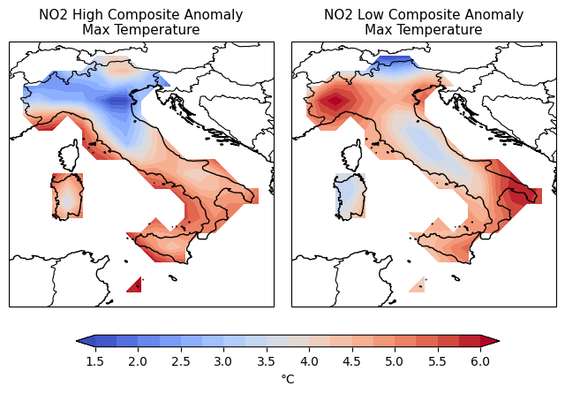
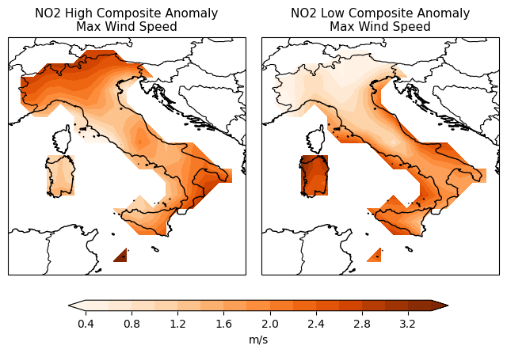
Italy
Média Global - Média para cada pixel de n= 25 dias (mais poluente e menos poluentes) para cada variável meteorológica = Anomalia

Slide 20



Italy
Média para cada pixel de n= 25 dias (mais poluente e menos poluentes) para cada variável meteorológica

Slide 21



Italy
Média Global - Média para cada pixel de n= 25 dias (mais poluente e menos poluentes) para cada variável meteorológica = Anomalia

Slide 22



Italy
Média para cada pixel de n= 25 dias (mais poluente e menos poluentes) para cada variável meteorológica

Slide 23



Italy
Média Global - Média para cada pixel de n= 25 dias (mais poluente e menos poluentes) para cada variável meteorológica = Anomalia

Slide 24

Greece
Média Global para cada pixel de todos os dados para cada variável meteorológica

Slide 25



Greece
Média para cada pixel de n= 25 dias (mais poluente e menos poluentes) para cada variável meteorológica

Slide 26



Greece
Média Global - Média para cada pixel de n= 25 dias (mais poluente e menos poluentes) para cada variável meteorológica = Anomalia

Slide 27



Greece
Média para cada pixel de n= 25 dias (mais poluente e menos poluentes) para cada variável meteorológica

Slide 28



Greece
Média Global - Média para cada pixel de n= 25 dias (mais poluente e menos poluentes) para cada variável meteorológica = Anomalia

Slide 29



Greece
Média para cada pixel de n= 25 dias (mais poluente e menos poluentes) para cada variável meteorológica

Slide 30



Greece
Média Global - Média para cada pixel de n= 25 dias (mais poluente e menos poluentes) para cada variável meteorológica = Anomalia

Slide 31



Greece
Média para cada pixel de n= 25 dias (mais poluente e menos poluentes) para cada variável meteorológica

Slide 32



Greece
Média Global - Média para cada pixel de n= 25 dias (mais poluente e menos poluentes) para cada variável meteorológica = Anomalia

Slide 33



Greece
Média para cada pixel de n= 25 dias (mais poluente e menos poluentes) para cada variável meteorológica

Slide 34



Greece
Média Global - Média para cada pixel de n= 25 dias (mais poluente e menos poluentes) para cada variável meteorológica = Anomalia

